Slide 1


SOROPTIMIST INTERNATIONAL OF THE AMERICAS, INC.
Histórias inspiradoras: histórias de eventos de arrecadação de recursos da Soroptimist
Reunião distrital de 2025
Coordenadora regional de arrecadação de recursos da Região <Inserir região>
Notes:
Olá, eu sou [Seu nome] e estou animada por estar aqui com vocês hoje para compartilhar histórias inspiradoras de algumas regiões que representam a nossa federação Soroptimista. Esses exemplos mostram como os clubes conseguiram superar desafios de arrecadação de recursos e engajar as suas comunidades.
À medida que analisamos esses exemplos, espero inspirar vocês a criarem campanhas de arrecadação de recursos parecidas nas suas próprias comunidades locais. Vamos conversar sobre a importância de parceiros comunitários, colaboração e patrocínios. Tudo isso pode potencializar o nosso impacto.
Vamos descobrir como todas nós podemos aprender umas com as outras!

Slide 2
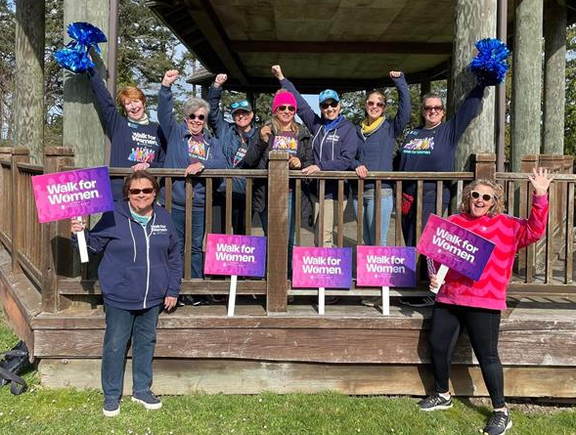
Objetivos
Informar-se sobre eventos de arrecadação de recursos bem-sucedidos, organizados por clubes de várias regiões da SIA.
Descobrir dicas de como tornar a arrecadação de recursos do seu clube mais bem-sucedida.
Entender como engajar doadores e a comunidade por meio de eventos de arrecadação de recursos.
SIA | 2025 | Histórias inspiradoras: histórias de eventos de arrecadação de recursos da Soroptimist
Notes:
Hoje, vamos aprender sobre eventos de arrecadação de recursos bem-sucedidos, organizados por clubes de várias regiões da SIA. Vamos descobrir dicas de como tornar a arrecadação de recursos do seu clube mais bem-sucedida. Por fim, queremos entender como engajar doadores e a comunidade por meio de eventos de arrecadação de recursos. Construir essas conexões é fundamental para a nossa missão.
Vamos nos aprofundar nesses temas e buscar a inspiração!

Slide 3
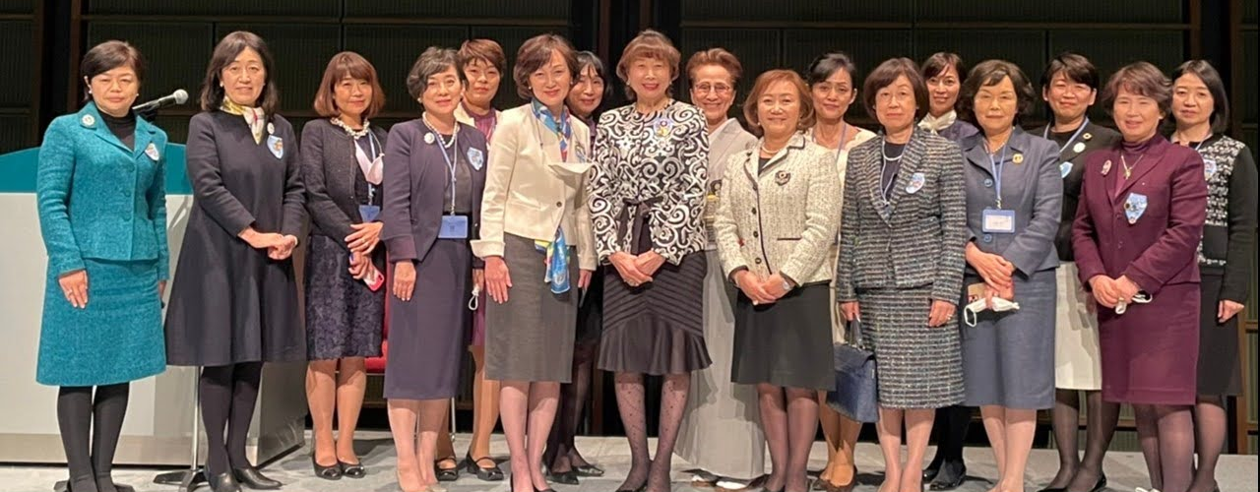
Exemplo de arrecadação de recursos da Região Kita, no Japão
YOSE: um salão de entretenimento com rakugo, manzai, mágica, música, etc.
SIA | 2025 | Histórias inspiradoras: histórias de eventos de arrecadação de recursos da Soroptimist
Notes:
Na Região Kita, no Japão, a SI Asahikawa trouxe alegria e entretenimento à sua comunidade por meio de apresentações beneficentes de vaudeville. Durante anos, suas associadas organizaram eventos YOSE, uma vibrante mostra de rakugo, manzai, mágica e música.

Slide 4
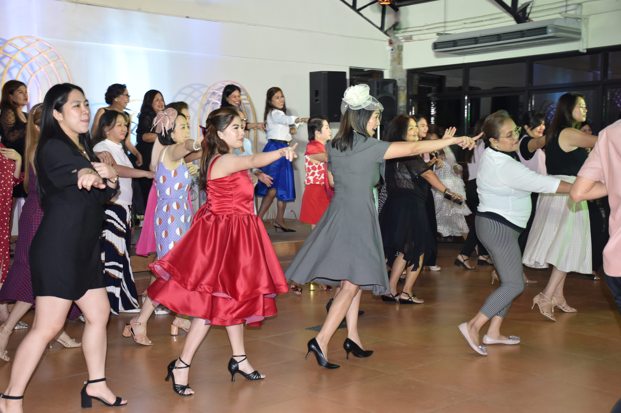
Exemplos de arrecadação de recursos da Região Filipinas
Baile de salão
Rifas
Feira de usados
Venda ao vivo no Facebook
SIA | 2025 | Histórias inspiradoras: histórias de eventos de arrecadação de recursos da Soroptimist
Notes:
Enquanto isso, nas Filipinas, vários clubes organizam tarefas de arrecadação de recursos que realmente refletem o espírito de comunidade. Esses eventos contam com várias atividades, desde rifas de carros a bailes de salão e arrecadaram entre US$ 1.000 e US$ 2.000 para apoiar diretamente a nossa missão.
Para motivar a participação e reconhecer o sucesso, os clubes criaram Prêmios Anuais de Clube das Governadoras (GACA), recompensando as conquistas excepcionais relacionadas a arrecadação de recursos e a participação do público. Isso ajudou a promover apoio e incentivou mais associadas e clubes a participarem de eventos de arrecadação de recursos. Como reconhecimento do seu sucesso, as contribuições generosas são valorizadas durante os eventos, o que ajuda a fortalecer os relacionamentos com parceiras e parceiros.

Slide 5
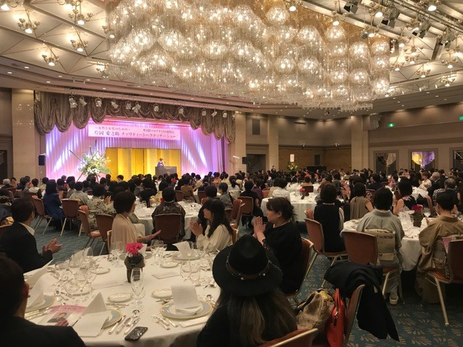
Exemplo de arrecadação de recursos da Região Minami, no Japão
Torneio de golfe – US$ 1.025
Shows com jantar/almoço – US$ 3.850
Bazar/Venda de produtos – US$ 105
Eventos de cinema – US$ 782
Concertos – US$ 361
SIA | 2025 | Histórias inspiradoras: histórias de eventos de arrecadação de recursos da Soroptimist
Notes:
A Região Minami, no Japão, realiza muitas campanhas de arrecadação de recursos e encontrou força na colaboração e na criatividade. Os clubes já organizaram vários eventos, como torneios de golfe e jantares com shows, reconhecendo a importância de engajar a comunidade local para aumentar a conscientização e arrecadar recursos. Suas arrecadações de recursos variam, em média, de US$ 361 a US$ 3.850.
Apesar dos desafios, como a diminuição do número de associadas e o envelhecimento da população, as associadas demonstraram seu comprometimento com fortalecimento de parcerias, colaboração com parceiros e parceiras da comunidade e com outros clubes, para compartilhar os recursos e ampliar seu impacto.
Este slide mostra alguns destaques dos seus esforços de arrecadação de recursos. Essas iniciativas variadas mostram como a criatividade e a colaboração podem gerar contribuições significativas.

Slide 6
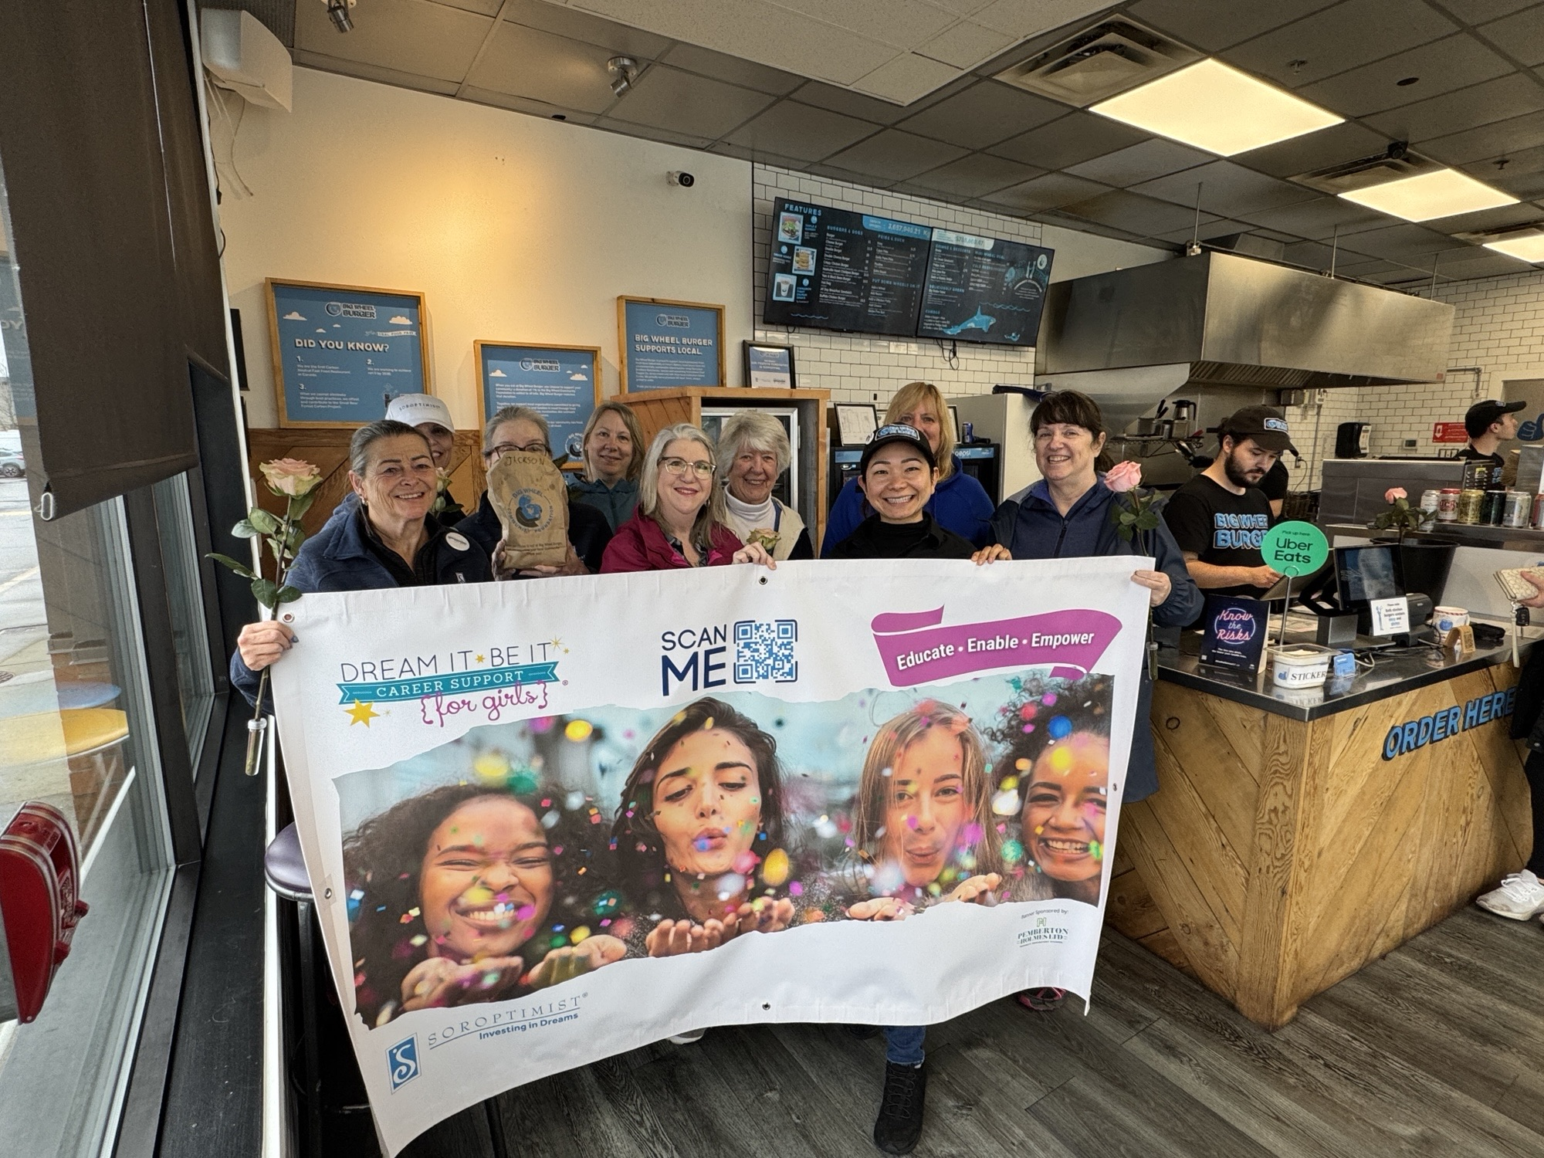
Exemplo de arrecadação de recursos da Região do Canadá Ocidental
Caminhada pelas Mulheres 2025:
Campanha de conscientização – os clubes compartilharam
posts “Por que eu caminho” nas redes sociais.
Soroptimist de Victoria Westshore
fez parceria com a Big Wheel Burger para
colaborar com os esforços de arrecadação de recursos.
SIA | 2025 | Histórias inspiradoras: histórias de eventos de arrecadação de recursos da Soroptimist
Notes:
Na Região do Canadá Ocidental, a Caminhada pelas Mulheres, uma oportunidade anual disponível para todos os clubes durante o mês de março, tornou-se uma iniciativa tanto de conscientização quanto de arrecadação de recursos. Junto com os materiais fornecidos pela Sede da Soroptimist, os clubes se reuniram para caminhar durante o mês de março e compartilharam nas redes sociais suas histórias pessoais que explicam “Por que eu caminho”, para aumentar a conscientização sobre a nossa missão.
A Soroptimist de Victoria Westshore organizou uma caminhada curta, de 2,5 km, em parceria com negócios locais como a Big Wheel Burger. Isso resultou em uma doação de US$ 2 para cada hambúrguer especial vendido durante o mês de março, sendo um exemplo perfeito de como parcerias podem ampliar a conscientização e os recursos.

Slide 7
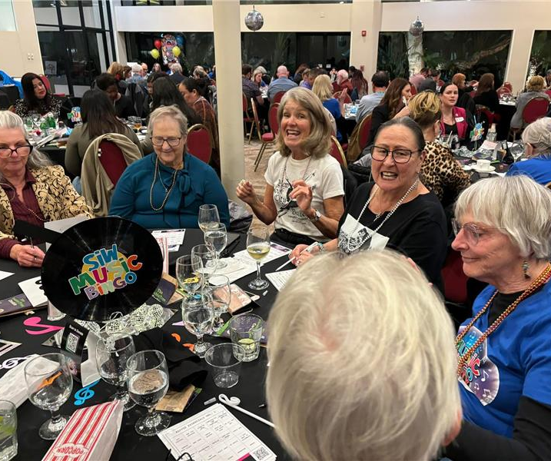
Exemplo de arrecadação de recursos da Região de Desert Coast
Festa Music Bingo da SI Whittier
Lucro líquido: US$ 73.000
164 participantes
Divulgada pelo site do clube, cartazes, eventos da câmara e redes sociais.
SIA | 2025 | Histórias inspiradoras: histórias de eventos de arrecadação de recursos da Soroptimist
Notes:
Vamos dar uma olhada no nosso último exemplo: a Festa Music Bingo organizada pela SI Whittier da Região de Desert Coast.
Este evento foi realizado no ano passado, gerou um lucro líquido de US$ 73.000, e contou com 164 participantes que se reuniram para uma noite de diversão e engajamento com a comunidade.
Para promover o evento, usaram diversos canais, incluindo o site do clube, cartazes, notícias sobre eventos da câmara e redes sociais. Essa abordagem abrangente ajudou a alcançar possíveis participantes de forma eficaz e aumentar a participação.
Algumas recomendações importantes para o sucesso delas incluem:
- Começar cedo com os pedidos de patrocínio para garantir o financiamento necessário.
- Desenvolver pacotes de patrocínio completos que incluam cartas-convite, níveis de patrocínio e informações claras sobre a nossa missão.
- Incentivar o engajamento de todas as associadas para promover um senso de pertencimento e comprometimento com o evento.
- Não ter medo de tentar algo novo; a inovação pode levar a um sucesso ainda maior.
- Não deixar de aproveitar os recursos das nossas associadas. Muitas pessoas contribuíram generosamente com seu tempo e habilidades, oferecendo os serviços de mestre de cerimônias, leiloeiro e DJ sem custo algum.

Slide 8

Estratégias eficazes
Cartazes e folhetos chamativos
Publicidade corporativa e patrocínios
Parceria com outras organizações
Redes sociais
Reconhecimento e comemoração
SIA | 2025 | Histórias inspiradoras: histórias de eventos de arrecadação de recursos da Soroptimist
Notes:
Vamos conferir estratégias mais eficazes para potencializar os nossos esforços de arrecadação de recursos.
Primeiro, crie cartazes e folhetos para divulgar as campanhas de arrecadação de recursos. Você também pode publicar eventos no Facebook.
Em seguida, é essencial divulgar patrocínios empresariais e oportunidades de publicidade para aumentar o apoio financeiro.
Considere também fazer parcerias com organizações semelhantes ou clubes próximos, para ampliar a participação, a conscientização e os recursos.
Usar as redes sociais para compartilhar as nossas histórias e os momentos da missão pode ajudar a aumentar a participação nos nossos eventos. Isso resulta em mais recursos arrecadados,
maior conscientização e potenciais novas associadas.
Por fim, reconhecer e celebrar as contribuições das associadas e patrocinadores(as) durante os eventos incentiva o apoio contínuo.

Slide 9

Estratégias eficazes – Retenção
Futuros apelos para doação
Promessas e doações recorrentes
Comunicações sobre oportunidades de voluntariado
Convites para eventos (por exemplo, celebrações Viva o Seu Sonho,
seminários Sonhe, Realize)
Divulgação de futuras oportunidades de arrecadação de recursos
SIA | 2025 | Histórias inspiradoras: histórias de eventos de arrecadação de recursos da Soroptimist
Notes:
Ao focar em aumentar a participação e retenção em eventos, uma estratégia importante é criar um grupo segmentado, voltado especificamente para a participação em eventos. Ao formar esse grupo dedicado, você pode engajar, de forma mais eficaz, as pessoas interessadas em eventos.
Usando essa lista segmentada, você pode enviar comunicações personalizadas de acordo com os interesses delas. Isso pode incluir:
Futuros apelos para doação
Oportunidades para promessas e doações recorrentes
Informações sobre oportunidades de voluntariado
Convites para eventos como as celebrações Viva o Seu Sonho e os seminários Sonhe, Realize
Divulgação das próximas iniciativas de arrecadação de recursos
Ao continuar a engajar apoiadores e apoiadoras com o trabalho transformador que realizamos, não apenas fortalecemos os nossos relacionamentos com doadores, mas também melhoramos a retenção de participantes de eventos. Essa abordagem personalizada é fundamental para criar lealdade e confiança, o que, no fim das contas, aumenta os recursos para as nossas iniciativas.
Por meio desses esforços, podemos criar uma comunidade mais engajada e comprometida que apoie a nossa missão.

Slide 10

Exemplos de cartazes de eventos
Detalhes do evento
Informações e compra de ingressos on-line
Consistência com as diretrizes de marca da SIA
Aumento da visibilidade
soropt.link/eventflyertemp
SIA | 2025 | Histórias inspiradoras: histórias de eventos de arrecadação de recursos da Soroptimist
Notes:
É essencial incluir informações principais sobre o evento, como nome, data, hora e local, e colocá-las em destaque em todos os materiais de marketing. Isso garante que potenciais participantes tenham as informações de que precisam de imediato.
Você também deve incorporar uma chamada para ação clara, direcionando as pessoas ao site do seu evento/clube para comprar os ingressos on-line ou obter mais informações sobre o evento. Isso facilita o engajamento com seu clube.
É fundamental que todo material promocional esteja alinhado com a identidade visual da marca da SIA. A consistência na nossa identidade visual não só fortalece quem somos, como também constrói confiança com nossos doadores e doadoras. A equipe de marketing da Sede da SIA tem modelos e ferramentas
disponíveis para facilitar isso. Esses recursos ajudam você a garantir que os nossos materiais promocionais sejam profissionais e eficazes.
Criar conteúdo envolvente que capte a atenção e promova interação nas redes sociais também pode aumentar a visibilidade do seu clube. Neste slide, você pode ver um exemplo de folheto da equipe de marketing da Sede da SIA. No link abaixo, disponibilizamos um modelo para ajudar você a criar um folheto para o seu próximo evento.
Ao implementar essas estratégias e criar materiais promocionais de impacto, você pode maximizar o seu alcance e garantir o sucesso dos seus eventos.

Slide 11
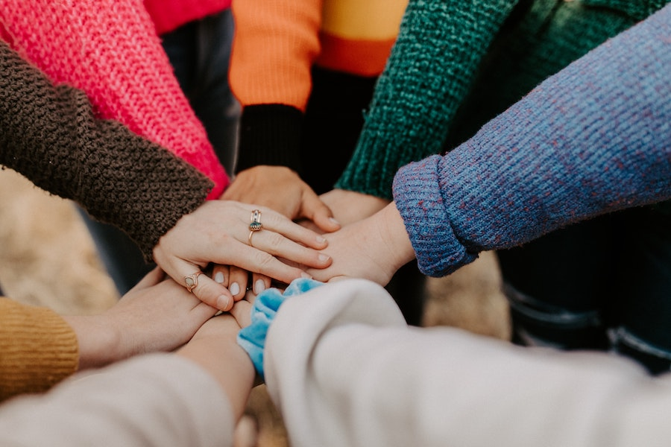
Vamos compartilhar!
Histórias inspiradoras de diversas regiões
Japão: performances envolventes
Filipinas: iniciativas criativas de arrecadação de recursos
Canadá: campanhas de conscientização e parcerias
Desert Coast: iniciativas de engajamento da comunidade
Vamos compartilhar!
Quais arrecadações de recursos deram certo para o seu clube?
SIA | 2025 | Histórias inspiradoras: histórias de eventos de arrecadação de recursos da Soroptimist
Notes:
Essas histórias das Regiões Kita e Minami do Japão, Filipinas, Oeste do Canadá e Desert Coast são apenas alguns exemplos das diversas maneiras pelas quais os clubes Soroptimistas engajam as suas comunidades e arrecadam recursos para a nossa missão. Seja por meio de apresentações divertidas, estratégias inovadoras de arrecadação de recursos, atividades que envolvem a comunidade ou campanhas de conscientização, cada região contribui de forma única para a nossa missão de empoderar mulheres e meninas.
Compartilhar essas experiências nos inspira e ajuda a trocar ideias para elevar os nossos próprios esforços de arrecadação de recursos nas nossas comunidades.
Agora, eu adoraria ouvir vocês! Alguém gostaria de compartilhar uma iniciativa de arrecadação de recursos que deu certo para o seu clube?

Slide 12

Entre em contato comigo
FALE CONOSCO
Coordenadora regional de arrecadação de recursos da Região <Inserir região> <Inserir nome e e-mail>
ou
development@soroptimist.org
Notes:
Em caso de dúvida, entrem em contato com a Coordenadora regional de arrecadação de recursos da sua região ou com a equipe de captação de recursos da SIA. Elas estão prontas para ajudar!
Muito obrigada!

